Slide 1
Model Asansör
EEM491/01 - Bitirme Projesi Ara Sunumu
Hazırlayan : Mert ÇELİK
Proje Danışmanı : Dr. Murat ÜÇÜNCÜ

Slide 2
Proje Hedefleri
Model asansörün mekanik modelinin tasarımı,
Asansörde kullanılacak motorun tespiti,
Katlar ve kabinde bulunacak düğmeleri algılayan, kabini istenilen şekilde hareket ettirecek ve durduracak işlemcinin tasarımı

Slide 3
Sunum İçeriği
Mekanik tasarım hakkında bilgi,
Kullanılacak motor hakkında bilgi
[Sensör]

Slide 4
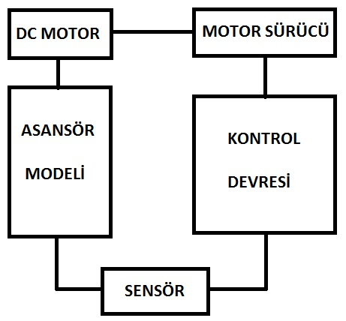
Projenin Blok Şeması

